Slide 1
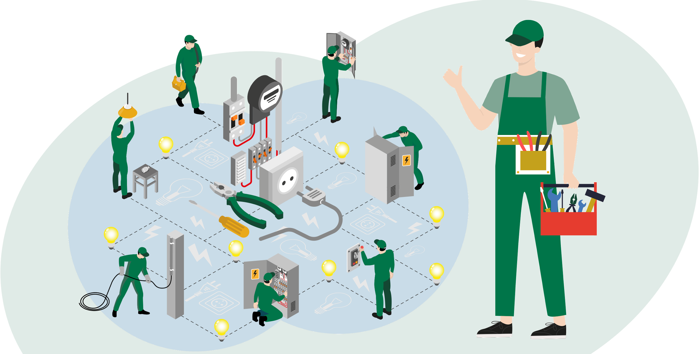
SECTOR ELECTRICIDAD | NIVEL 4° MEDIO
MÓDULO 6
INSTALACIONES ELÉCTRICAS INDUSTRIALES
En estos documentos se utilizarán de manera inclusiva términos como: el estudiante, el docente, el compañero u otras palabras equivalentes y sus respectivos plurales, es decir, con ellas, se hace referencia tanto a hombres como a mujeres.

Slide 2
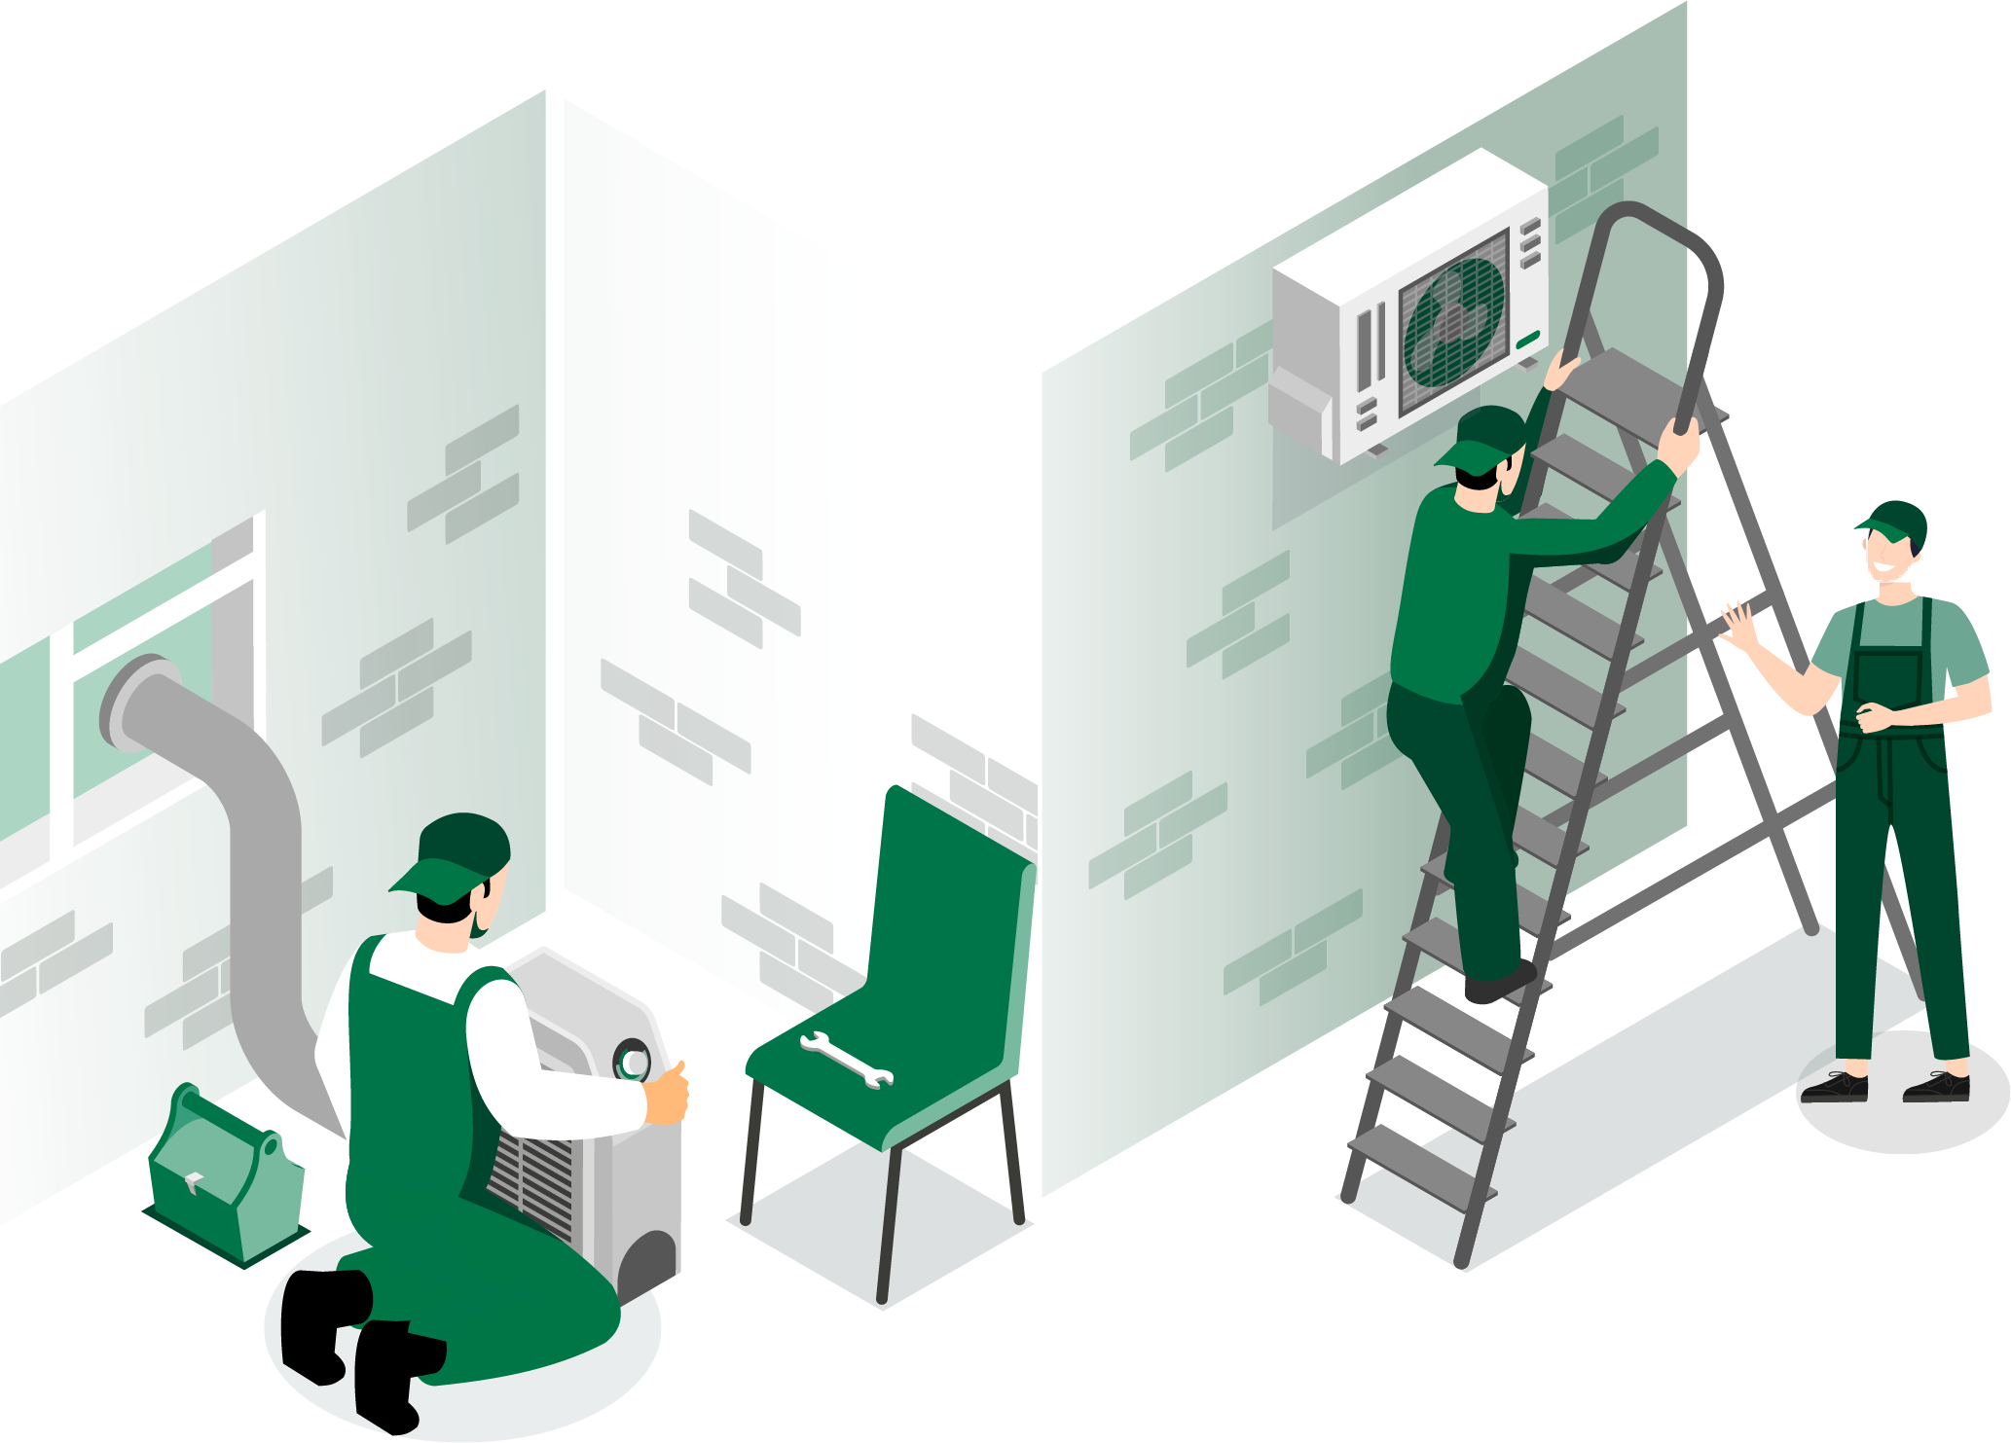
MÓDULO 6 | INSTALACIONES ELÉCTRICAS INDUSTRIALES
ACTIVIDAD 4
PROYECTO DE INGENIERÍA: EJECUCIÓN, INSTALACIÓN DE EQUIPOS DE FUERZA MOTRIZ Y EQUIPOS DE CALEFACCIÓN

Slide 3
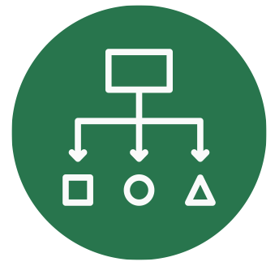
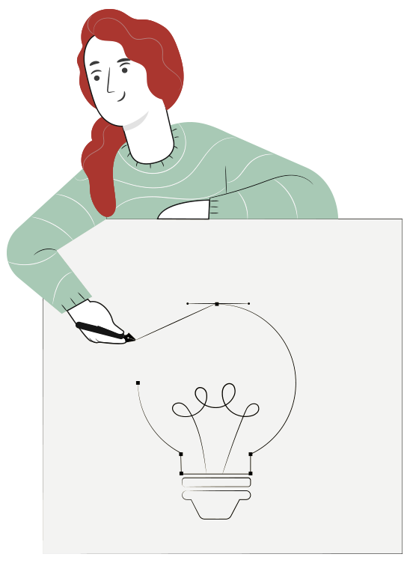
METODOLOGÍA SELECCIONADA
APRENDIZAJE ESPERADO
Ejecuta instalación eléctrica de fuerza motriz de acuerdo a las especificaciones técnicas del plano o proyecto eléctrico, considerando las exigencias generales para instalaciones de fuerza y calefacción, según la normativa vigente.
Realiza instalación eléctrica de calefacción de acuerdo a las especificaciones técnicas del proyecto eléctrico, considerando las exigencias y la normativa general para instalaciones de calefacción.
Instala tablero eléctrico y dispositivos de protección en instalación eléctrica de calefacción y fuerza motriz de acuerdo a las especificaciones técnicas del plano o proyecto eléctrico, considerando las exigencias generales para instalaciones de fuerza y calefacción de la normativa vigente.
Método de
Proyectos

Slide 4
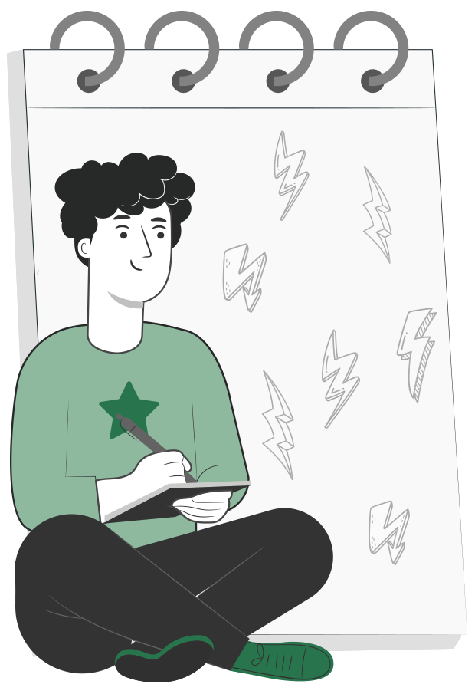
4
MENÚ DE LA ACTIVIDAD
PROYECTO DE INGENIERÍA: EJECUCIÓN, INSTALACIÓN DE EQUIPOS DE FUERZA MOTRIZ Y EQUIPOS DE CALEFACCIÓN
1
Actividad de conocimientos previos
Instalación Eléctrica
Conductores
Aparatos eléctricos
Protecciones
Actividad Cuánto Aprendimos
Ticket de Salida
2
3
4
5
6
7

Slide 5
4
ACTIVIDAD
CONOCIMIENTOS PREVIOS
PROYECTO DE INGENIERÍA: EJECUCIÓN, INSTALACIÓN DE EQUIPOS DE FUERZA MOTRIZ Y EQUIPOS DE CALEFACCIÓN
¡Ahora veamos cómo lo que ya has aprendido refuerza y mejora lo que estás a punto de aprender!

Slide 6
METODOLOGÍA ACTIVA
MÉTODO DE PROYECTOS
Se distinguen 4 fases:
Diagnóstico
Plan de trabajo
Informe ( memoria explicativa)
Evaluación
AQUÍ ESTAMOS

Slide 7
MÉTODO DE PROYECTOS
Esta metodología de trabajo se enfoca en los trabajos grupales y colaborativos, en consecuencia con cada una de sus fases: Diagnostico, diseño, ejecución y evaluación para la toma de decisión que den origen al desarrollo de un proyecto de instalaciones eléctricas. En esta actividad se considerará la ejecución del proyecto de instalaciones eléctricas industriales. Para lo anterior se entregarán recursos de aprendizajes que permitan desarrollar la actividad.
La etapa de ejecución permite que las cosas pasen, por lo que se busca concientizar en las buenas prácticas (sujetas a la norma) y un eficiente uso de los recursos (materiales) siempre de la mano de la seguridad y prudencia en el riesgo eléctrico.

Slide 8
INSTALACIONES ELÉCTRICAS
Considerando los aspectos de instalaciones ya conocidos, como son:
Conductores, sección de conductores y empalmes
Canalización, ductos y cajas de derivación.
Protecciones eléctricas y tableros
Accionamiento de máquinas
Montaje de equipos

Slide 9
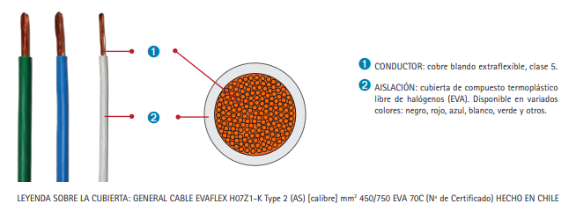
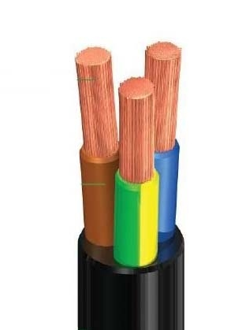
CONDUCTORES
Para instalaciones industriales se distinguen dos zonas conductores.
En canalización, conductores que sean parte de un circuito fijo y establecido.
En circuitos volantes, conductores tipo cordones que permitan energizar alguna máquina movible.
Los conductores deben ser seleccionados según ambiente, y uso. Considerando que sean libre de halógeno e ignífugos. Como por ejemplo, que el material aislante permita la protecciones del conductor a daño mecánico si corresponde.

Slide 10
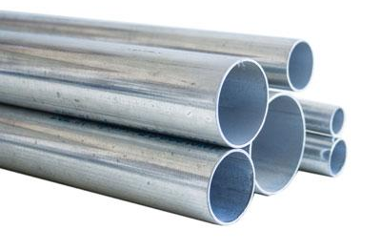
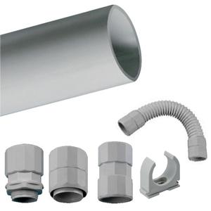
CANALIZACIÓN
Para este tipo de instalaciones se realiza canalización a puntos de consumo, por las características de los ambientes se instalan canalizaciones tolerantes a daño mecánico, agente corrosivos y/o explosivos como filtro UV.
Además su fabricación libre de halógeno (sin emisión de gases tóxicos antes combustión) e ignífugos (retardantes a la llama).

Slide 11
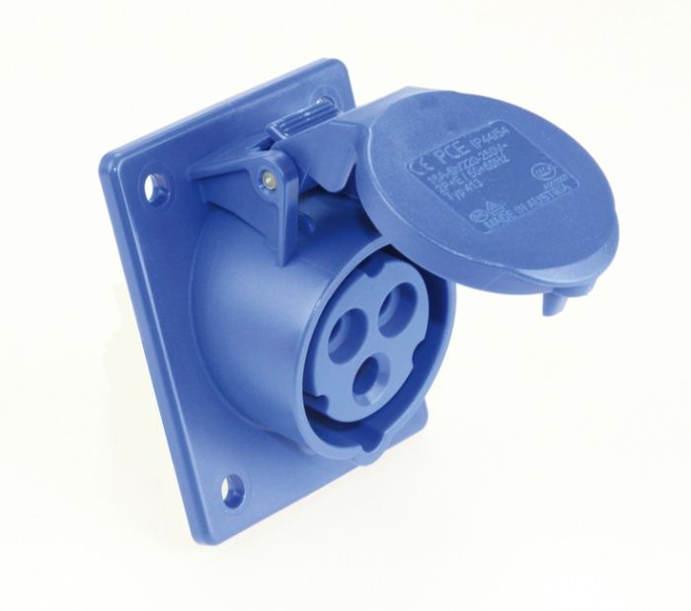
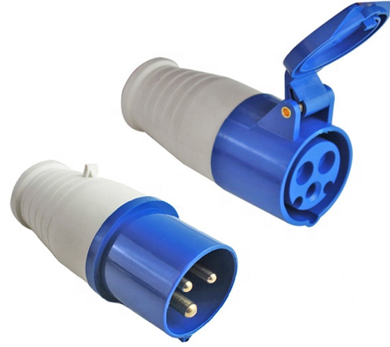
APARATOS ELÉCTRICOS, ENCHUFES Y TOMA CORRIENTES
En instalaciones eléctricas para equipos de fuerza motriz típicamente se utilizan enchufes industriales para su conexión.

Slide 12
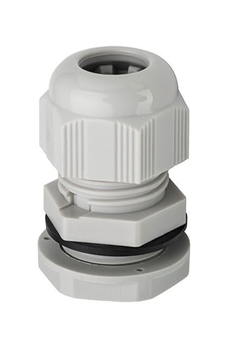
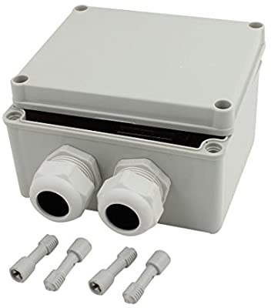
APARATOS ELÉCTRICOS, CONEXIONES
Para equipos de calefacción que no cuenten con enchufes se suele hacer conexión en casa de derivación. Se utiliza prensas estopas para salir con conductor tipo cordón hasta el equipo y así evitar daño mecánico por borde al salir de caja.

Slide 13
PROTECCIONES
Para instalaciones que suministrarán energía a equipos de fuerza motriz y calefacción se deben considerar circuitos exclusivos a estos consumos.
La potencia demanda de estos equipos y su funcionalidad no conciben compartir circuitos en su suministro.
Para estos quipos de calefacción se considera el uso de interruptores diferenciales (fugas de corriente) y termo magnéticos (sobrecarga y sobre corriente) en los circuitos que lo alimentan, considerando una potencia instalada de hasta 5kW.
Sin embargo para motores se considera en su instalación guardamotores; relés térmicos y contactores para el accionamiento de la máquina eléctrica.

Slide 14
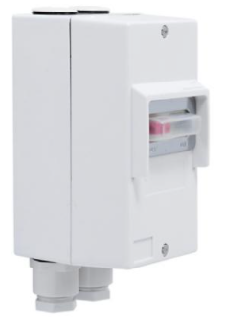
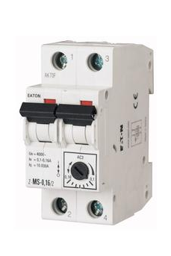
PROTECCIONES
GUARDA MOTORES
El guardamotor es un dispositivo electromecánico (magneto térmico) exclusivo para el comando de motores que se compone de un relé térmico + un contactor. De esta manera se puede energizar manualmente (o por línea) desde una botonera de arranque y parada.
Las características principales de los guarda motores, al igual que de otros interruptores automáticos magneto térmicos, son la capacidad de ruptura, la intensidad nominal o calibre y la curva de disparo. Proporciona protección frente a sobrecargas del motor y cortocircuitos, así como, en algunos casos, frente a falta de fase.

Slide 15
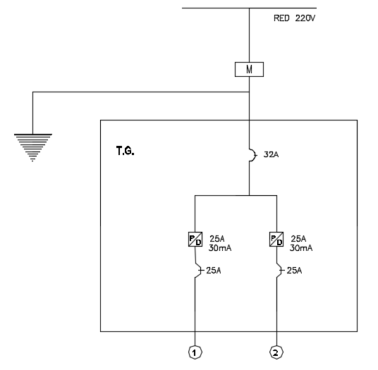
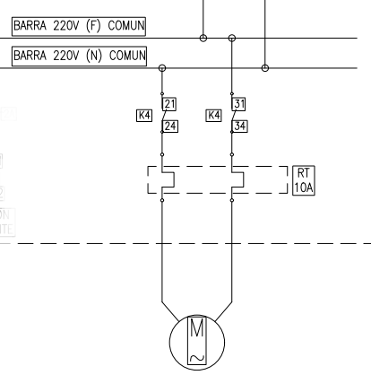
PROTECCIONES: DIAGRAMAS UNILINEAL

Slide 16
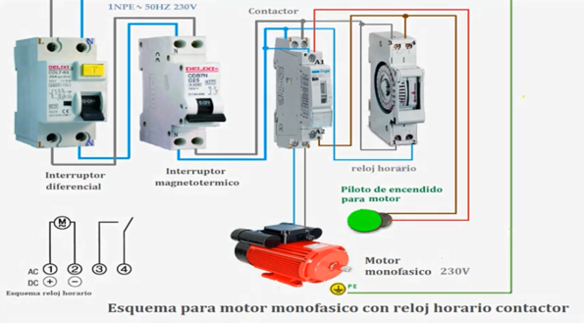
PROTECCIONES: ESQUEMA DE CONEXIONES
Esquema para motor monofásico con reloj horario contactor.

Slide 17
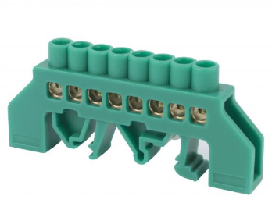
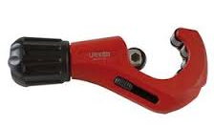
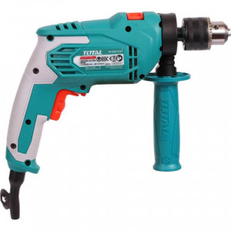
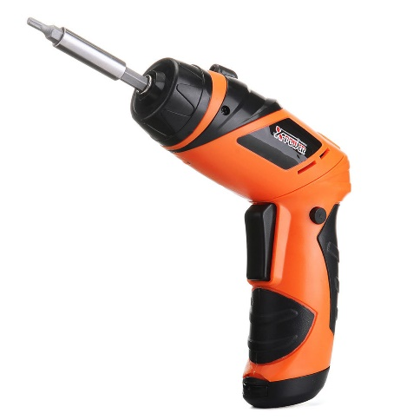
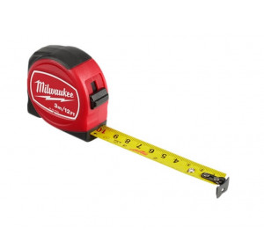
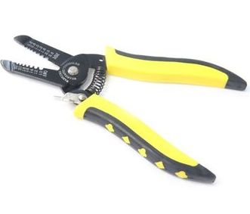
HERRAMIENTAS Y FERRETERÍA
Recordar… El uso de herramientas e insumos correctos para una efectiva ejecución en pos de las buenas prácticas.

Slide 18
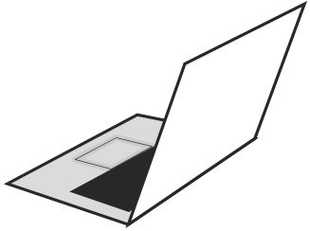
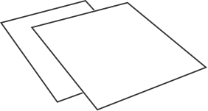
4
REVISEMOS
¿CUÁNTO APRENDIMOS?
PROYECTO DE INGENIERÍA: EJECUCIÓN, INSTALACIÓN DE EQUIPOS DE FUERZA MOTRIZ Y EQUIPOS DE CALEFACCIÓN
¡Ahora realizaremos una actividad que resume todo lo que hemos visto! ¡Atentos, atentas!

Slide 19
MATERIAL
COMPLEMENTARIO
Antes de realizar la actividad práctica te invitamos a que revises la cápsula animada:
"Uso de multitester o multímetro"

Slide 20
ANTES DE COMENZAR LA ACTIVIDAD:
¡ATENCIÓN!
Utilizar EPPs para el autocuidado.
Manipular cuidadosamente herramientas.
Ser cuidadoso y respetuoso con los integrantes del equipo de trabajo, asegurando la integridad física de todos.
Ser ordenado con el área de trabajo.
Toda actividad debe desarrollarse bajo supervisión de la persona a cargo del taller o laboratorio.

Slide 21
ANTES DE TERMINAR:
TICKET DE SALIDA
PROYECTO DE INGENIERÍA: EJECUCIÓN, INSTALACIÓN DE EQUIPOS DE FUERZA MOTRIZ Y EQUIPOS DE CALEFACCIÓN
¡No olvides contestar y entregar el Ticket de Salida!
¡Hasta la próxima!

